Slide 1
第七章 微分方程
习 题 课
教学要求
典型例题

Slide 2
一、教学要求
1. 了解微分方程、解、通解、初始条件和
特解等概念.
2. 掌握变量可分离的方程及一阶线性方程
的解法.
3. 会解齐次方程和伯努利(Bernoulli)方程,
并从中领会用变量代换求解方程的思想.
4. 会用降阶法解下列方程:

Slide 3
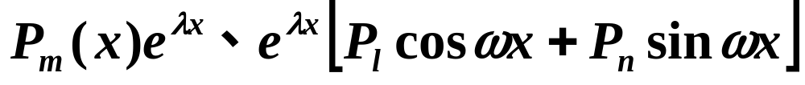
5. 理解二阶线性微分方程解的结构.
6. 掌握二阶常系数齐次线性微分方程的解法,
并了解高阶常系数线性微分方程的解法.
7. 会求自由项形如:
的二阶常系数非齐次线性微分方程的特解.
8. 会用微分方程解一些简单的几何和物理问题.

Slide 4
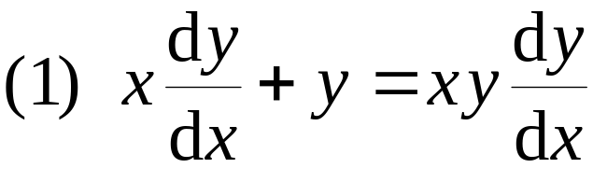
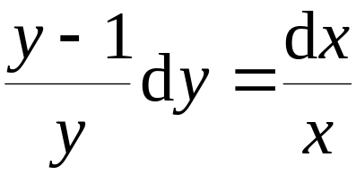
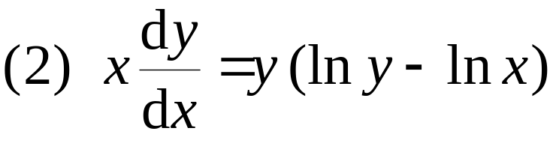
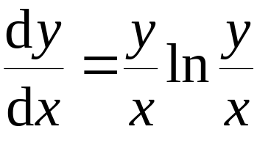
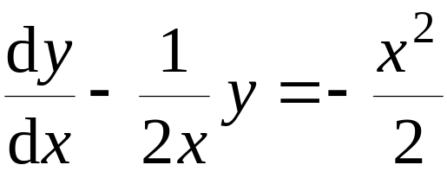
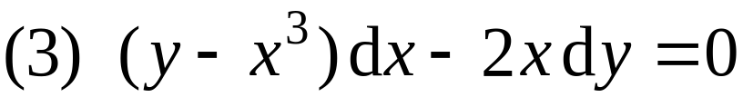
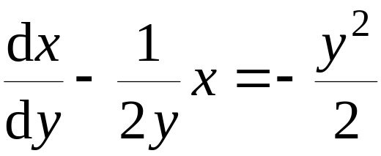
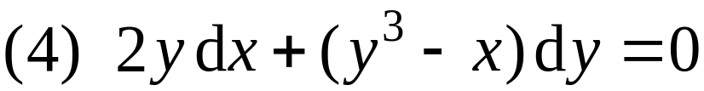
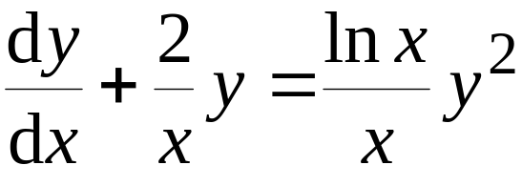

二、典型例题
判别下列方程类型:
提示:
可分离 变量方程
齐次方程
线性方程
线性方程
伯努利方程

Slide 5
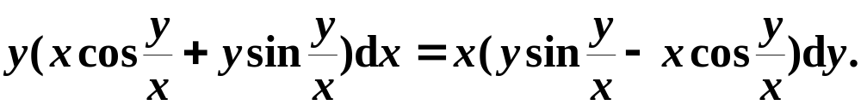
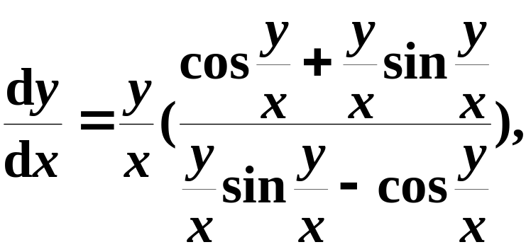
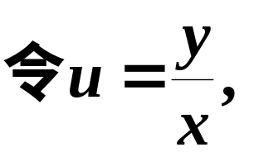

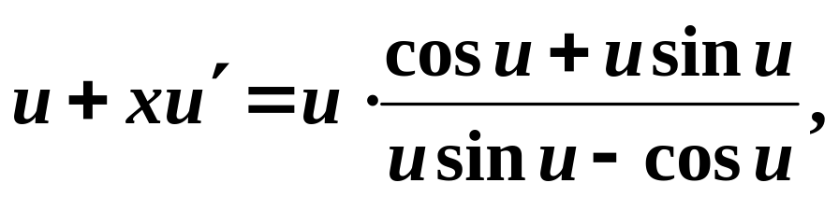
例
求通解
解
原方程可化为
齐次方程
代入原方程得
分离变量

Slide 6
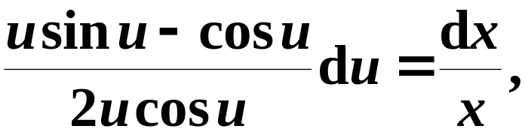

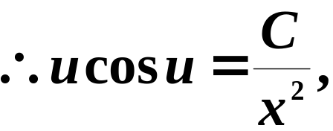
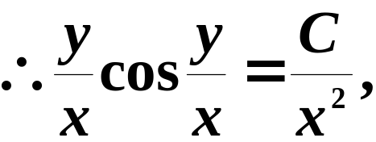
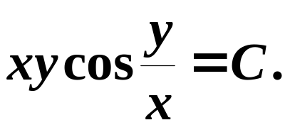
分离变量
两边积分
所求通解为

Slide 7
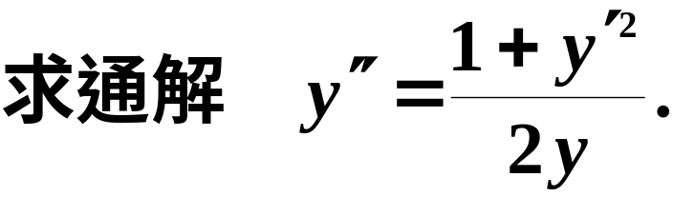

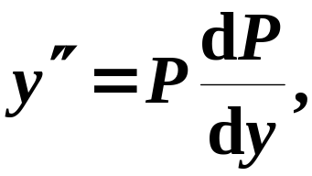

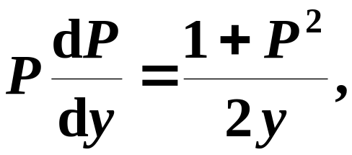

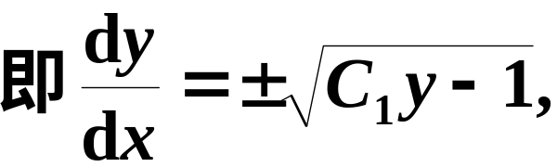
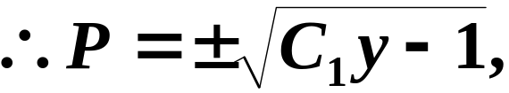
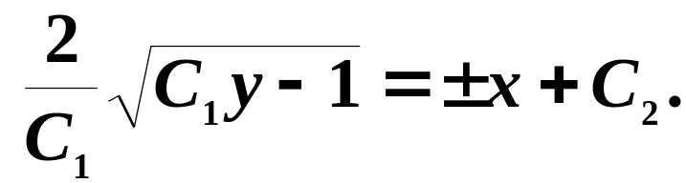
例
解
代入方程,得
故方程的通解为

Slide 8
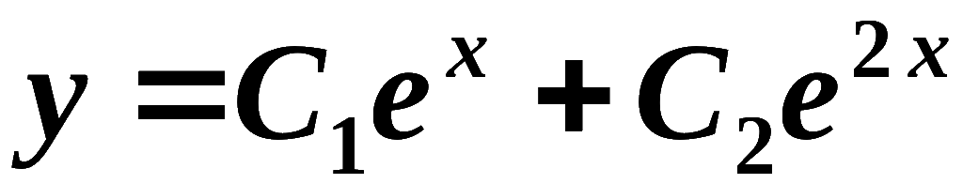
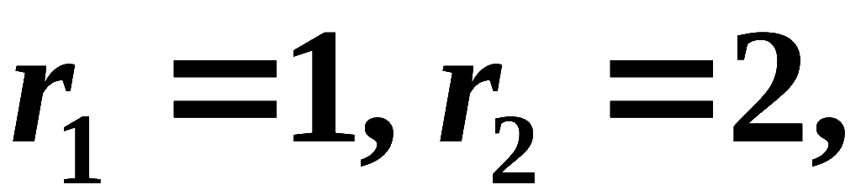
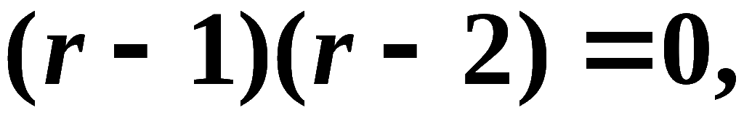
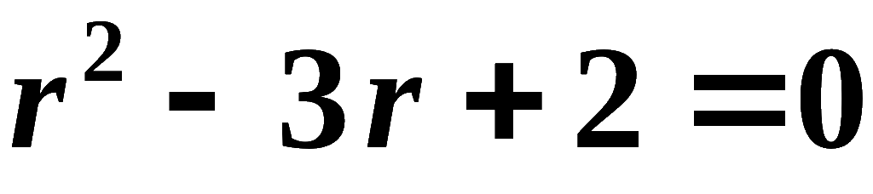
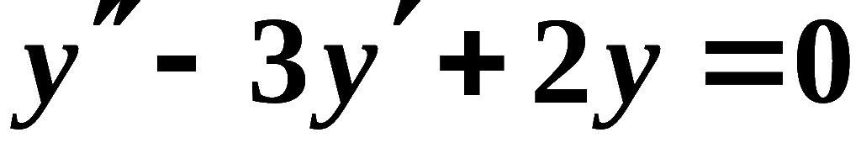
例
求以
为通解的微分方程.
解
由通解式可知特征方程的根为
故特征方程为
即
因此微分方程为

Slide 9

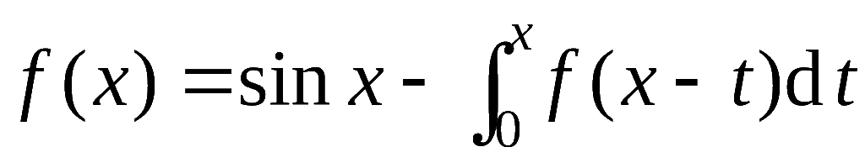

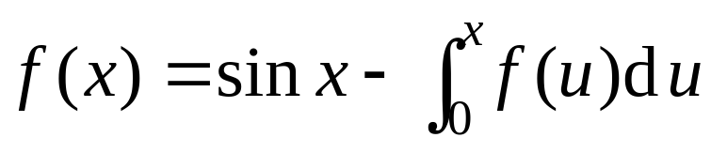


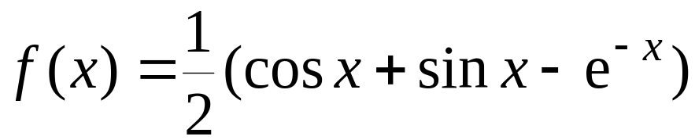
例 求一连续可导函数
使其满足下列方程:
令
提示:
线性方程
则有
利用公式可求出

Slide 10
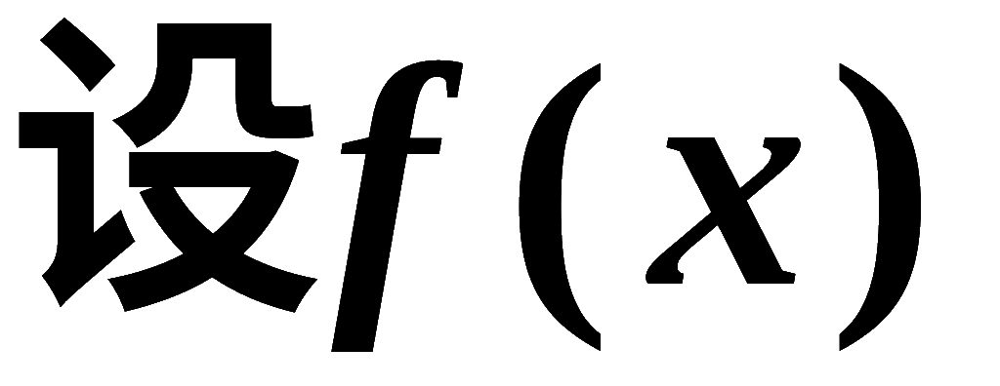
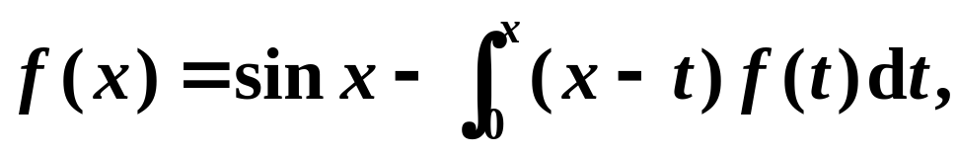

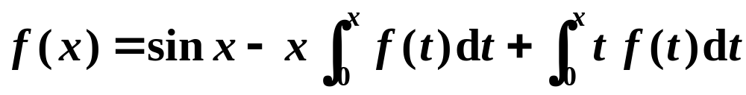

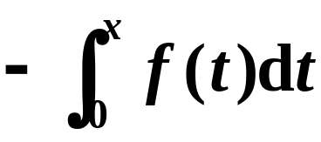







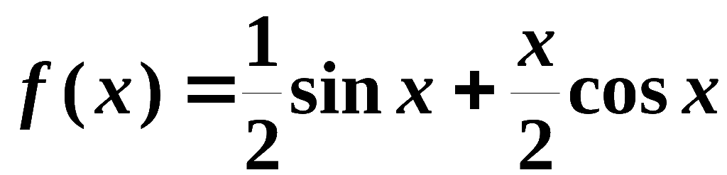


例
二阶可导,
且满足方程
求
提示
上式两边对x求导两次:
因此问题化为解下列初值问题
解得

Slide 11
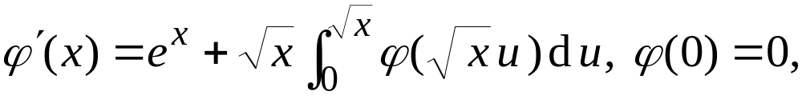
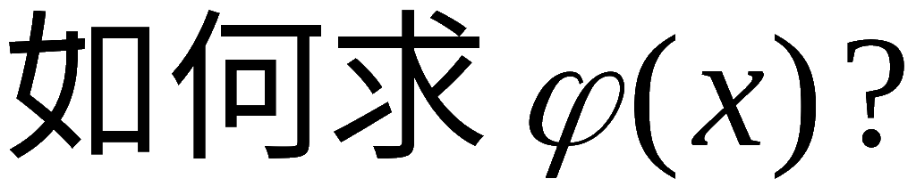

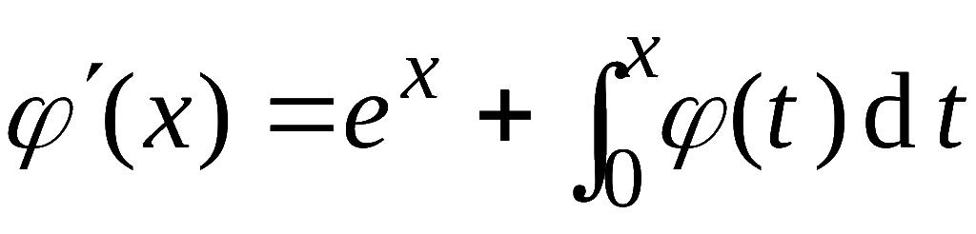
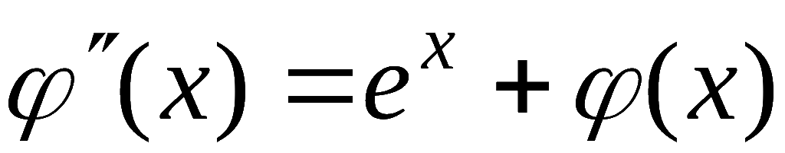
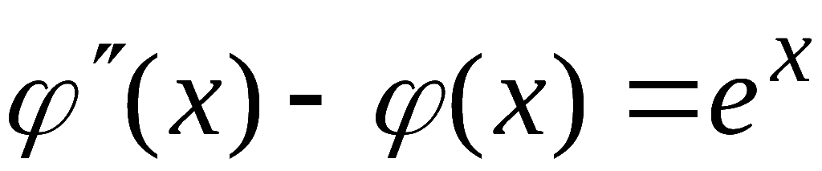
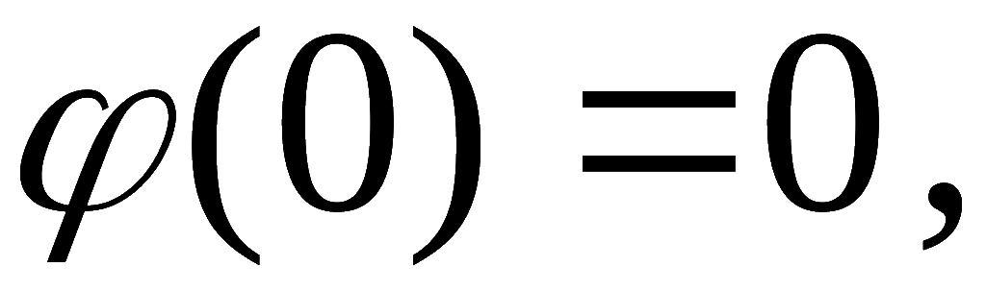
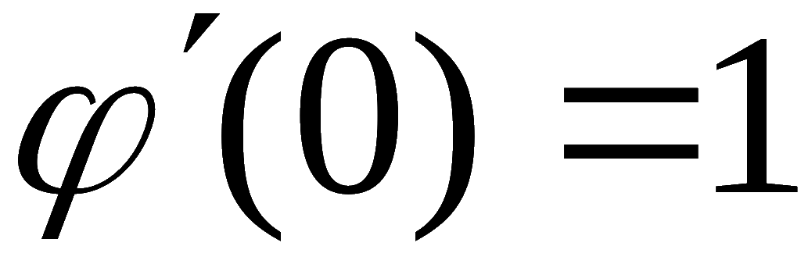
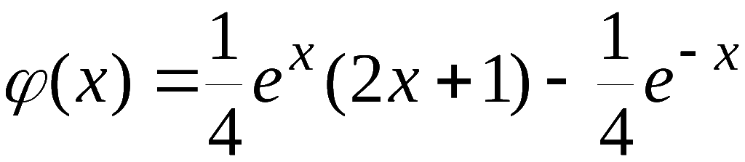
思考:设
提示: 对积分换元 ,
则有
解初值问题:
答案:

Slide 12






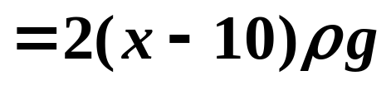

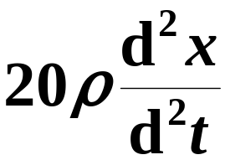
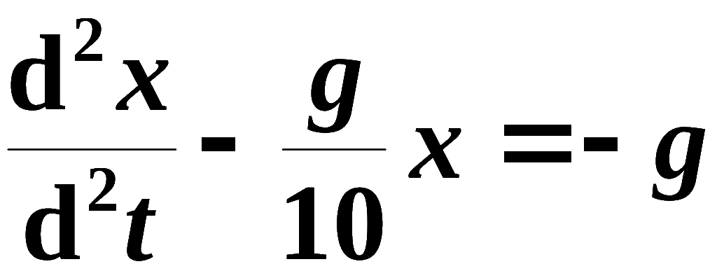


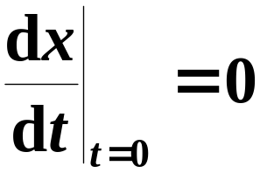

P354 题5
一链条挂在一钉子上,启动时一端离钉子8 m ,
另一端离钉子12 m ,如不计钉子对链条所产生的
摩擦力,
求链条滑下来所需的时间.
解
建立坐标系如图.
设在时刻t ,链条较长一段
下垂x m,
又设链条线密度为常数
此时链条
受力
由牛顿第二定律
得
二阶常系数线性非齐次方程

Slide 13
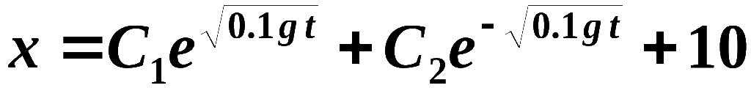





求链条滑下来所需的时间.
二阶常系数线性非齐次方程
由初始条件得
故
解得
舍去另一根)
当x = 20 m时,
(s)

Slide 14











例
求特解
解
特征方程
特征根
对应的齐次方程的通解为
设非齐次方程的特解为
将
代入原方程比较系数得
非齐次方程的一个特解为
原方程的通解为

Slide 15









原方程的通解为
解得
所以原方程满足初始条件的特解为

Slide 16

















例
解
特征方程
特征根
对应的齐次方程的通解为
设原方程的特解为
(1) 设
由
解得

Slide 17















特征根
对应的齐次方程的通解为
由
即
故原方程的通解为

Slide 18




例.
设F(x)＝f(x)g(x),其中函数f(x), g(x)在(－∞,+∞)
内满足以下条件:
(1) 求F(x)所满足的一阶微分方程;
(2) 求出F(x)的表达式.
(03考研)
解:(1)
所以F(x)满足的一阶线性非齐次微分方程:

Slide 19






(2) 由一阶线性微分方程解的公式得
于是

Slide 20


例
解
（１） 由题设可得：
解此方程组，得

Slide 21





（２） 原方程为
由解的结构定理得方程的通解为

Slide 22














例 设有微分方程
其中
试求此方程满足初始条件
的连续解.
解: 1) 先解定解问题
利用通解公式, 得
利用
得
故有

Slide 23








2) 再解定解问题
此齐次线性方程的通解为
利用衔接条件得
因此有
3) 原问题的解为

Slide 24















P361 题7.已知某车间的容积为
的新鲜空气
输入,
问每分钟应输入多少才能在30分钟后使车间空
的含量不超过0.06%?
(假定输入的新鲜空气
与原有空气很快混合均匀后,以相同的流量排出)
提示:设每分钟应输入
t时刻车间空气中含
则在
内车间内
的改变量为
两端除以
并令
得微分方程

Slide 25








初始条件
解定解问题
得
k = ?
t = 30 时
因此每分钟应至少输入 250
新鲜空气.

